Slide 1
DEPARTAMENTO DE CIENCIAS ECONÓMICAS ADMINISTRATIVAS Y DE COMERCIO
CARRERA DE INGENIERÍA EN MERCADOTECNIA
PROYECTO DE TITULACIÓN
TEMA: SATISFACCIÓN DEL CONSUMIDOR DE SERVICIOS TURÍSTICOS DE LA ZONA NORTE DEL DMQ Y PROPUESTA DE PLAN DE MEDIOS 2018-2023
AUTORES: LIZETH CAROLINA GUAYNALLA SALTOS
DAYANA ESTEFANÍA QUISHPE LLUMIQUINGA
DIRECTORA: DRA. TAPIA PAZMIÑO XIMENA LUCIA, MCPs
SANGOLQUÍ
2017

Slide 2
FORMULACIÓN DEL PROBLEMA
¿De qué manera los servicios turísticos de la Zona Norte del Distrito Metropolitano de Quito permiten la satisfacción del consumidor de este servicio, en el periodo enero a septiembre del 2017 y propuesta de plan de medios para promocionarlas?

Slide 3
OBJETIVOS DE LA INVESTIGACIÓN
OBJETIVO GENERAL
Determinar la manera en que los servicios turísticos de la Zona Norte del Distrito Metropolitano de Quito permiten la satisfacción del consumidor de este servicio, en el periodo enero a septiembre del 2017 y propuesta de plan de medios para promocionarlas

Slide 4
OBJETIVOS DE LA INVESTIGACIÓN
OBJETIVOS ESPECÍFICOS
Medir el nivel de satisfacción de los servicios turísticos ofertados dentro de la Zona Norte del Distrito Metropolitano de Quito desde enero a septiembre del 2017
Identificar la relación entre la oferta turística y las expectativas del consumidor turístico.
Identificar los servicios turísticos dentro de la Zona Norte del Distrito Metropolitano de Quito que más satisfacción ofrecen.
Proponer un plan de medios para mejorar el nivel de satisfacción del consumidor nacional e internacional.
Establecer la metodología para el objeto de estudio.
Diseñar el marco metodológico de las variables de estudio
Analizar los resultados o marco empírico.

Slide 5
MARCO TEÓRICO

Slide 6
SATISFACCIÓN DEL CONSUMIDOR
Teoría de confirmación de las expectativas
Esta teoría establece que antes del proceso de compra, el cliente establece una serie de expectativas a priori de los beneficios y desempeño que recibirá al usar el producto. En la medida que el desempeño sea superior a las expectativas existirá satisfacción. (SERGIO, 2012)
Teoría de la motivación de Abraham Maslow
Es la razón del comportamiento. Un motivo es un constructo que representa una fuerza interior inobservable que estimula y suscita una respuesta conductual y proporciona una dirección específica a esa respuesta. (Del I. Hawkins, 2004, pág. 340)
La motivación que el cliente genera por una compra es el primer estímulo para que luego comience a buscar opciones para satisfacer su necesidad.

Slide 7
TURISMO
El Modelo del Trampolín de Jafar Jafari
Jafar Jafari propone un modelo innovador y sencillo que muestra la totalidad del proceso turístico ya que nos permite comprender el comportamiento durante un viaje como un salto en el aire, para entenderlo de mejor manera lo vamos a ir mostrando por partes el eje principal de este modelo es mostrar con claridad la experiencia del turista o viajero que debe someterse a varias fases que le llevarán de la Corporación a la Emancipación, después de ello pasara a la pasos de Animación, para después a través de la Repatriación Reincorporarse a la vida cotidiana del trabajo, por ello se explicará cada una de los pasos para mayor comprensión.
El turismo como búsqueda de la autenticidad
Esta teoría de (MacCannell, 1999) afirma que el turista o viajero busca la autenticidad y superficialidad de la vida moderna es decir buscan observar cosas nuevas, tener nuevas experiencias de lo sagrado.

Slide 8
METODOLOGÍA

Slide 9
ENFOQUE DE LA INVESTIGACIÓN
Cuantitativo
Cualitativo
Enfoque de la Investigación Mixto
Notes:
Cuantitativo para la recolección y análisis de fuentes primarias. de las cuales se obtuvo valores medibles y útiles para fórmulas estadísticas
cualitativo ya que se determinó comportamientos y prácticas sociales que se complementaron en la investigación

Slide 10
ALCANCE DE LA INVESTIGACIÓN
CORRELACIONAL
Conocer la relación o grado de asociación que exista entre dos o más conceptos, categorías o variables en un contexto
Notes:
Cuantitativo para la recolección y análisis de fuentes primarias. de las cuales se obtuvo valores medibles y útiles para fórmulas estadísticas
cualitativo ya que se determinó comportamientos y prácticas sociales que se complementaron en la investigación

Slide 11
PROCEDIMIENTO DE RECOLECCIÓN DE INFORMACIÓN
Entrevista
Encuesta
Notes:
Cuantitativo para la recolección y análisis de fuentes primarias. de las cuales se obtuvo valores medibles y útiles para fórmulas estadísticas
cualitativo ya que se determinó comportamientos y prácticas sociales que se complementaron en la investigación

Slide 12
MUESTRA
Población: 331.130 turistas (visita de extranjeros a Quito)
Capital: Quito
n= 368
Tamaño de la Población (N) | 311.130
Error Muestral ($e$) | 0,05
Proporción de Éxito (p) | 0,5
Proporción de Fracaso (q) | 0,5
Nivel de confianza (Z) | 1,96

Slide 13
ANÁLISIS Y PROCESAMIENTO DE DATOS
ANÁLISIS UNIVARIADO

Slide 14
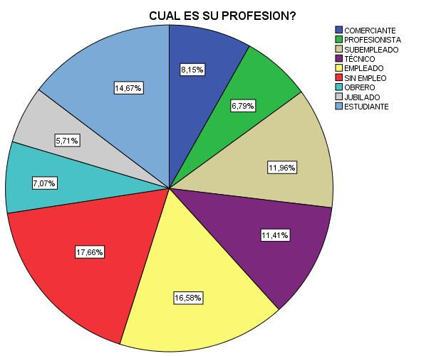

Slide 15
PERFIL DEL CONSUMIDOR
DATOS DEMOGRAFICOS
INDICADOR |  | PORCENTAJE
Genero | FEMENINO | 50.27%
Edad | 26 A 35 AÑOS | 26.6%
Profesión | SIN EMPLEO | 17.66%
País de origen | ECUADOR | 39.9%

Slide 17
DATOS INFORMATIVOS
INDICADOR |  | PORCENTAJE
Ha visitado antes el país | No | 56.56%
En los próximos años estaría dispuesto a visitar | Si | 51.13%
Conoce estos lugares turísticos | Teleférico | 30.16%
Con quien realiza la visita | Pareja/ Familia | 22.01%

Slide 19
INFORMACION DE LOS LUGARES DE VISITA
INDICADORES |  | PORCENTAJES
Confort | excelente | 45.92%
Limpieza | Excelente | 44.29%
Señalización | Excelente | 42.12
Horarios de apertura | Excelente | 45.11%
Parqueaderos | Excelente | 50.82%

Slide 21
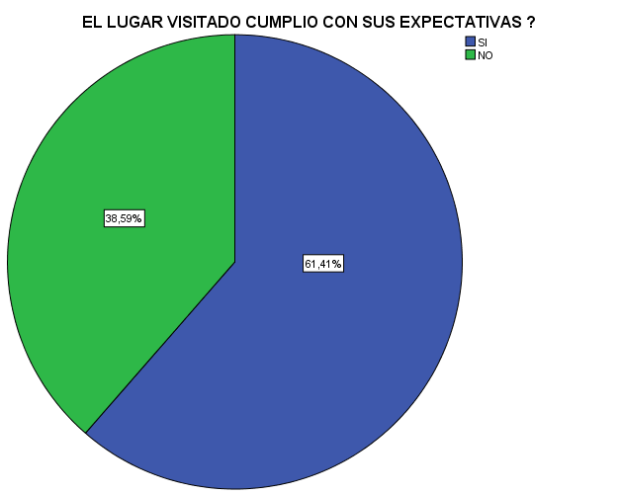

Slide 22
INFORMACION AL CONTACTO DIRECTO
INDICADOR |  | PORCENTAJE
Tiempo de espera | Excelente | 45.92%
Atención recibida | Excelente | 44.29%
Rapidez de respuesta | Excelente | 42.12
Comprensión al guía | Excelente | 45.11%
Cumplió sus Expectativas | Excelente | 50.82%
Medios de comunicación | Redes sociales | 50.54%

Slide 23
ANÁLISIS BIVARIADO

Slide 24
CORRELACIÓN
Se observa que existe una correlación entre la edad y los medios de comunicación por los que los encuestados quieren que se le informe sobre los lugares turísticos visitados, es decir los encuestados 26-35 años prefieren que se les comunique de estos sitios turísticos a través de las redes sociales y la televisión.

Slide 25
CONCLUSIONES Y RECOMENDACIONES

Slide 26
CONCLUSIONES
El nivel de satisfacción de los consumidores turísticos dentro de la Zona norte del Distrito Metropolitano de Quito, es medianamente alta ya que a la analizar las variables de regreso de los consumidores al país y con ellos a los centros turísticos se pudo denotar que apenas un 52% de los consumidores turísticos si regresarían a visitar el país, con respecto a un 44% no regresaría a visitar el país.
Después de revisar la información recopilada se observó que la oferta turística si satisface a los consumidores turísticos de la Zona norte del Distrito Metropolitano de Quito, y cumple con las expectativas en un 61.41% siendo este un porcentaje no muy convincente ya que a pesar de ello el consumidor turístico que no regresaría al país es alto.

Slide 27
CONCLUSIONES
En la investigación se determinó que el 30,16% prefiere visitar el teleférico, el 26,09% ha visitado la ciudad mitad del mundo, el 22,55% ha visitado el volcán Pululahua y tan solo el 21,20% ha visitado la fundación Guayasamín. La mayor cantidad de consumidores turísticos visitan el teleférico con un 30,16%, además el rango de edad en la que están dichos consumidores es de 26-35 años.
Los consumidores consideran que quisieran recibir información de los diferentes sitios turísticos de la Zona norte del Distrito Metropolitano de Quito, a través de las redes social Facebook y televisión y posicionar la marca tanto nacional como internacionalmente.

Slide 28
RECOMENDACIONES
Para mejorar el nivel de satisfacción del cliente deberá contrastarse el cumplimiento de la oferta turística, considerando no solamente el horario, sino que existan ambientes y niveles de servicios de alta calidad.
Potenciar la oferta turística en los centros turísticos: la Ciudad Mitad del Mundo, El Teleférico, la Capilla del Hombre y el Volcán Pululahua debido a que se sienten conformes en cuanto al confort, la limpieza de los lugares visitados, la señalización, los horarios de apertura y los parqueaderos, y al servicio prestado, la imagen percibida por el consumidor de servicios turísticos en buena ya que la mitad más uno de los mismos ha confirmado que regresaría a visitar estos lugares en el país, Pero aún existe la otra mitad que no lo haría.
Debería reajustarse los perfiles de los consumidores a fin de aplicar estrategias de comunicación e incentivos de acuerdo con la edad y género para ambientar la oferta y promoción por días específicos.

Slide 29
RECOMENDACIONES
Se debería realizar pruebas de mediciones de satisfacción periódicamente para aplicar planes de mejoras, ya que brinda información real e inmediata sobre el perfil, expectativas y sobre todo nivel de satisfacción, además de lograr conocer específicamente sus expectativas.
Se recomienda analizar el perfil de los consumidores de servicios turísticos ya que de esta manera se podrán implementar nuevos planes de mejora continua y satisfacer los requerimientos del segmento direccionado.
Se recomienda Potenciar los lugares que tienen bajos índices de visitar a través de una correcta segmentación y la implementación de nuevas herramientas promocionales para incentivar la visita frecuente a dichos lugares.

Slide 30
PROPUESTA
PLAN DE MEDIOS PARA INCREMENTAR EL POSICIONAMIENTO DE MARCA DE LOS SERVICIOS TURÍSTICOS DE LA ZONA NORTE DEL DISTRITO METROPOLITANO DE QUITO
“CIUDAD MITAD DEL MUNDO
TELEFÉRICO
CAPILLA DEL HOMBRE
VOLCÁN PULULAHUA”

Slide 31
DEFINICIÓN DE OBJETIVOS
Objetivos
Dar a conocer la oferta de servicios turísticos de la Zona Norte del Distrito Metropolitano de Quito.
Crear imagen de marca de los servicios turísticos de la Zona Norte del Distrito Metropolitano de Quito

Slide 32
CIUDAD MITAD DEL MUNDO
PUBLICO OBJETIVO
Nuestro público objetivo está enfocado en su mayoría en familias que se encuentran en un nivel socioeconómico medio alto y alto, son personas que les gusta viajar, divertirse, disfrutar y conocer nuevos lugares.
ESTRATEGIAS
Reposicionamiento del lugar turístico “Ciudad Mitad del Mundo”
TÁCTICAS
Realizar eventos, donde se pueda apreciar música tradicional del Ecuador en vivo, los fines de semana porque estos son los días donde existe más afluencia de personas que generalmente van a visitar en familia.
Realizar programas de bailes y danzas típicas para que las personas puedan conocer acerca de la cultura que sigue manteniendo el Ecuador

Slide 33
TELEFÉRICO
PUBLICO OBJETIVO
Nuestro público objetivo está enfocado en su mayoría en grupos de amigos y parejas que se encuentran en un nivel socio-económico medio alto y alto. Les gusta viajar, conocer nuevas experiencias y aventurarse.
ESTRATEGIAS
Reposicionamiento del lugar turístico “Teleférico”
TÁCTICAS
implementar un bar restaurante (mirador) en el cual se puedan prolongar el horario de atención hasta en la noche, con una temática por día a partir del jueves.
realizar caminatas grupales caminatas en la montaña cruz loma

Slide 34
FUNDACIÓN GUAYASAMÍN
PUBLICO OBJETIVO
Nuestro público objetivo está enfocado en su mayoría en grupos de amigos y parejas que se encuentran en un nivel socioeconómico medio alto y alto. Les gusta viajar, conocer nuevas experiencias y aventurarse.
ESTRATEGIAS
Implementar diversas actividades de acuerdo al público objetivo.
TÁCTICAS
Realizar eventos de música en vivo haciendo una representación de cada una de las obras que se exponen en el museo
Realizar exhibición de artes en días festivos, donde se haga un llamado a todas las instituciones a nivel Quito.

Slide 35
VOLCÁN PULULAHUA
PUBLICO OBJETIVO
Está enfocado en su mayoría en grupos de amigos y familias que se encuentran en un nivel socioeconómico medio alto y alto. Les gusta viajar, conocer nuevas experiencias y aventurarse.
ESTRATEGIAS
Reposicionamiento de imagen
TÁCTICAS
Realizar días de feria con comida típica, realizarlo ciertos fines de semana donde existe más afluencia de personas, promocionando la gastronomía ecuatoriana con Chefs ecuatorianos destacados
Implementar actividades de camping para grupos de amigos.

Slide 36
ESTRATEGIAS DE MEDIOS
Impulsar el reconocimiento de marca del País, por medio de activaciones de marca ferias internacionales, en el cual se presentará un video sobre los sitios turísticos, además de un video de anécdotas de experiencias contadas por turistas nacionales e internacionales. Todo este material será publicado a través de un stand, los mismos que serán posteados en redes sociales.
Realizar una campaña de branding (percepción de cliente sobre la marca), por medio de unas estrategias sociales media, ofreciendo contenidos activos que incluyan enlaces para que visiten el enlace al sitio web logrando que las redes sociales sean un portal de ingreso de nuevos visitantes, y de esta manera conozcan la oferta turística.

Slide 37
ESTRATEGIAS DE MEDIOS
Campaña de reactivación de marca a través de posteo en redes sociales anuncios de promociones, es decir, que el cliente sienta que ha tomado la mejor opción al elegir la visita al lugar turístico, además de ser transmitas por televisión las diferentes actividades de atracción turística.

Slide 38
MEDIOS DIGITALES
TELEVISIÓN DIGITAL Y TERRESTRE
ACCIONES
Página oficial (Fan page Facebook) con información constructiva acerca del turismo de manera lúdica.
OBJETIVOS
Construir un perfil atractivo y estratégico que fortalezca este medio de comunicación.
Sitio web (página web) interactivo.
Infografías animadas.
Generar mayor tráfico de usuarios realizando campañas virales.
EJECUCIÓN Y DIFUSIÓN
Se coordinará el trabajo con una empresa que realice trabajo en medios digitales.
ACCIONES
Contratación de pauta en TV para difundir piezas publicitarias, como efecto medio.
OBJETIVOS
Utilizar otros medios de difusión que fortifiquen el mensaje el cual queremos que capte nuestro público objetivo.
Informar sobre los beneficios que tiene el turismo en el Quito
Fortalecer la imagen de la marca país.
EJECUCIÓN Y DIFUSIÓN
Proveedores: oferta 4 empresas (Ecuavisa, Teleamazonas, RTS y TC televisión)
Difusión por un período mínimo 90 días de intermitencia en medios masivos.

Slide 39
PRESUPUESTO
MEDIOS DIGITALES
TELEVISIÓN DIGITAL Y TERRESTRE

Slide 40
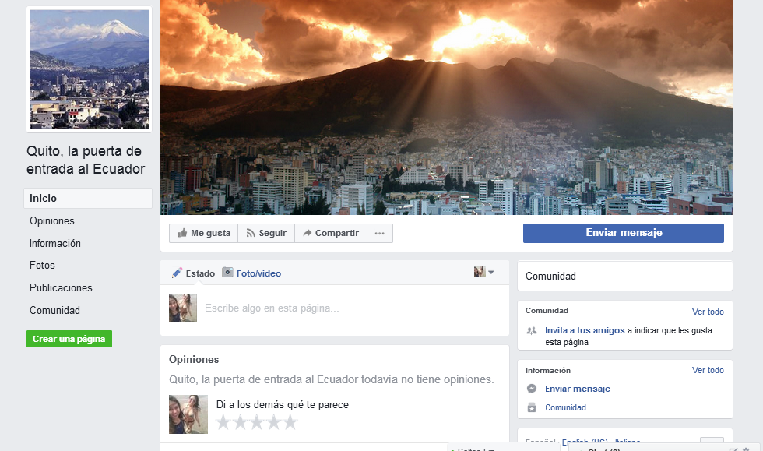
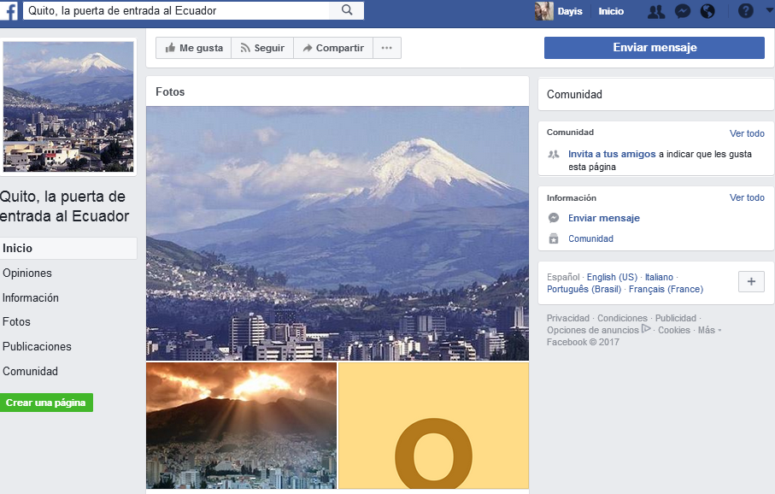
FAN PAGE

Slide 41
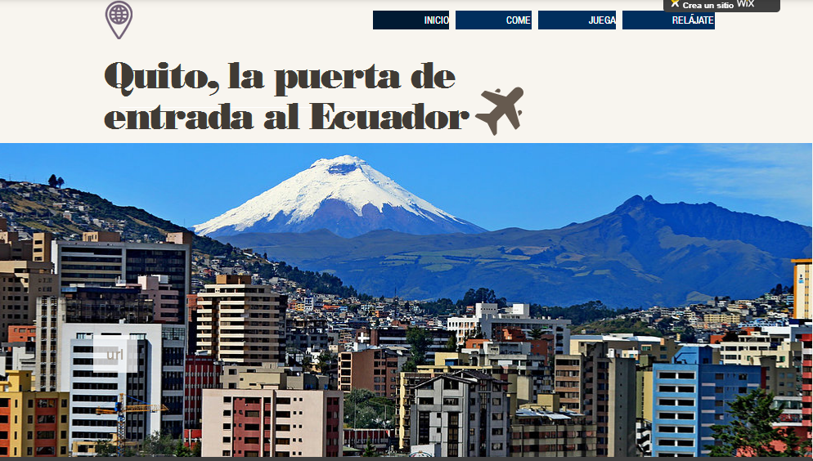
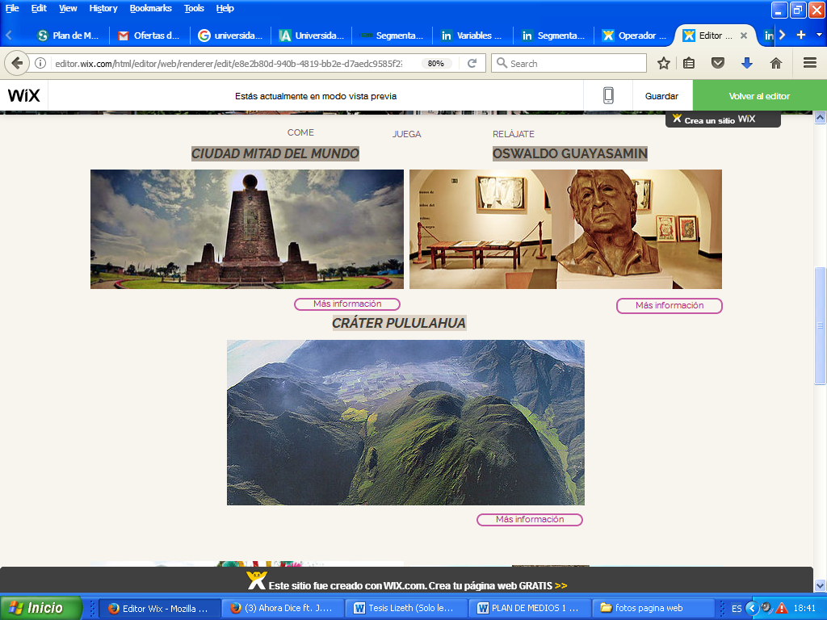
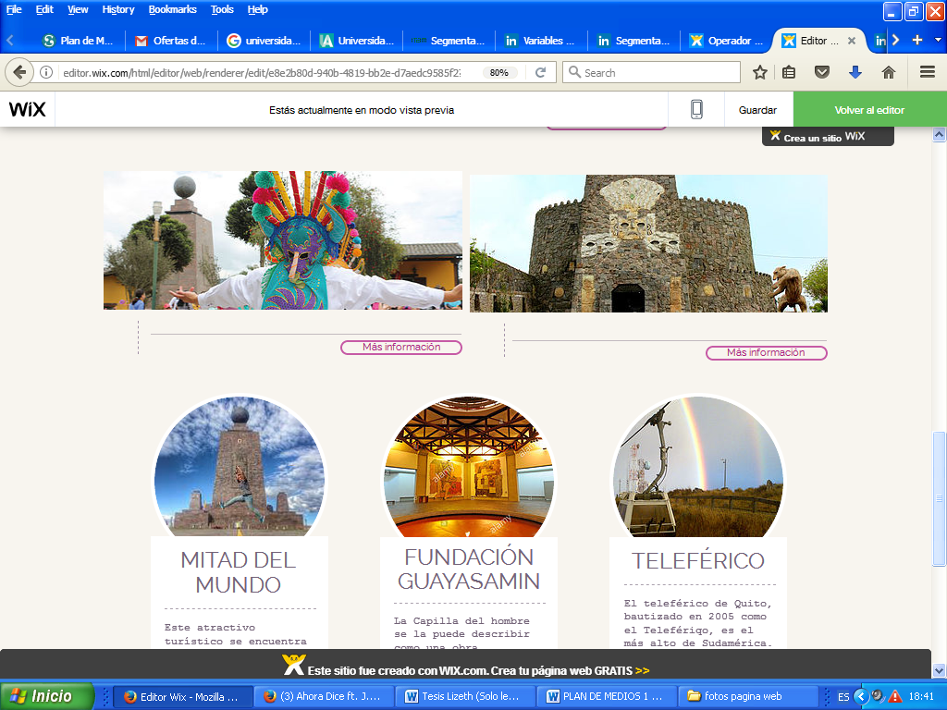
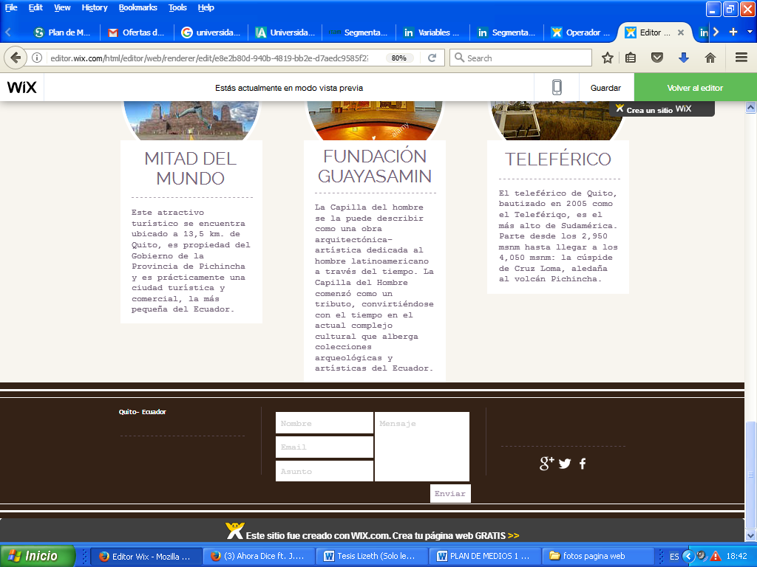
PAGINA WEB

